Slide 1

PREPARATORIA PARTICULAR FRANCISCO LARROYO

Slide 2
EQUIPO 1

Slide 3
Sexto año de Preparatoria

Slide 4
Integrantes
Profesores
Lidia Jiménez Guerrero
María Lizbeth Garcés Argumedo
Javier Zamorano Guzmán
AnaYely Pérez Dámazo

Slide 5
Asignaturas de cada profesor
Lidia Jiménez Guerrero - Derecho
María Lizbeth Garcés Argumedo - Geografía
Javier Zamorano Guzmán - Psicología
Anayely Pérez Dámazo - Sociología

Slide 6
Ciclo Escolar
2019-2020

Slide 7
FECHA DE INICIO DEL PROYECTO:
14 de agosto
FECHA DE TÉRMINO DEL PROYECTO
2 de abril

Slide 8
PROYECTO
ANÁLISIS DE LA CONDUCTA PSICO-SOCIAL DEL INDIVIDUO CON RELACIÓN AL IMPACTO AMBIENTAL EN LA CABECERA DE LA DEMARCACIÓN TERRITORIAL DE TLÁHUAC

Slide 9
Introducción o Justificación del proyecto
Las asignaturas de Derecho, Geografía Económica, Psicología y Sociología proporcionan los conocimientos y herramientas necesarias para abordar la conducta Psico- Social del individuo con relación al impacto ambiental en la cabecera Municipal de Tláhuac.

Slide 10
Objetivo general del proyecto
Que los alumnos de sexto año de preparatoria generen información para sus compañeros de otros grados referente a la investigación de la conducta Psico- Social del individuo con relación al impacto ambiental en la cabecera Municipal de Tláhuac.

Slide 11
Objetivos o propósitos por asignatura
ASIGNATURA | OBJETIVO
DERECHO | Identificará el marco jurídico en la esfera administrativa y penal aplicable a las conductas de las personas residentes en Tláhuac en relación al impacto ambiental.
GEOGRAFÍA | Ubicará las principales zonas geográficas naturales de impacto ambiental en Tláhuac y las relacionará con las actividades económicas de influencia.
PSICOLOGÍA | Observará e identificará la participación de los factores sociales y culturales en la conducta individual y grupal de los habitantes de Tláhuac.
SOCIOLOGÍA | Conocerá las principales características del comportamiento de los habitantes de Tláhuac respecto a su entorno ambiental y su grado de responsabilidad con su cuidado y conservación.

Slide 12
Índice de contenidos
5.a 1 C.A.A.I.C. – La interdisciplinariedad
5.a 2 Fotografías de la sesión
5.b Fotografía y Organizador gráfico
5.c Introducción o Justificación <descripción del Proyecto
5.d Objetivo general del proyecto
5.e Pregunta (s) generadora (s), pregunta (s) guía, problemas a abordar, asunto a resolver o a probar, propuesta, etcétera, del proyecto a realizar.
5.f Contenidos. Temas y productos propuestos
5.g Planeación general
5.g.1 Planeación día a día

Slide 13
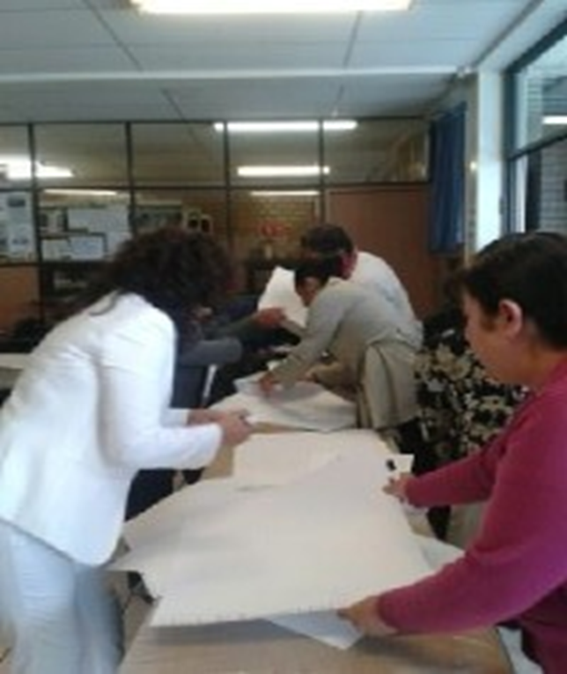
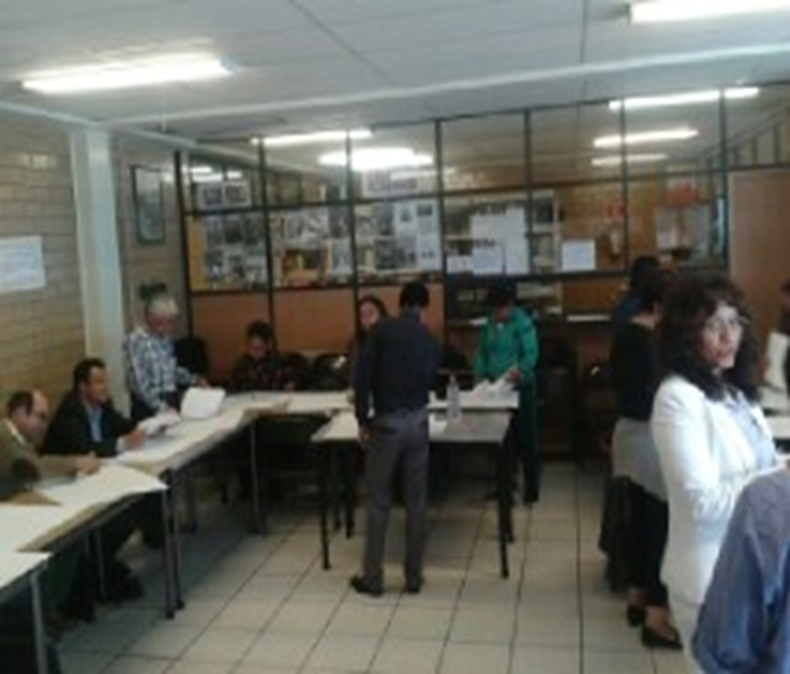

Slide 14
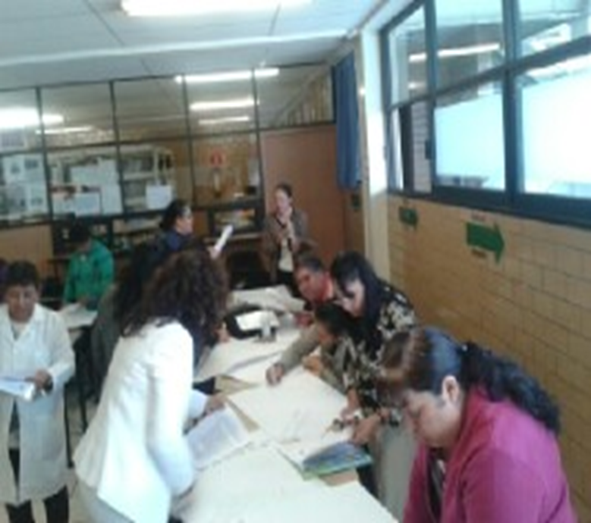
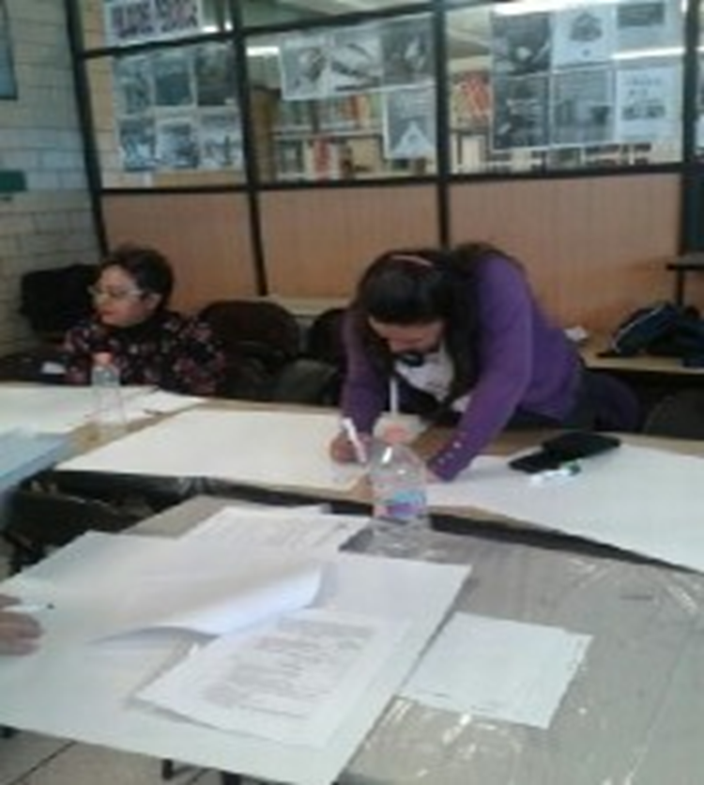
Producto 2 Fotos de la sesión

Slide 15
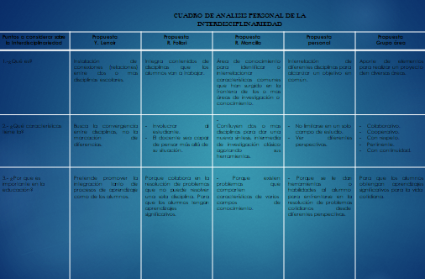

Slide 16
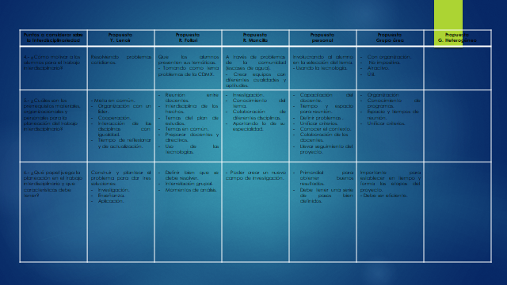

Slide 17
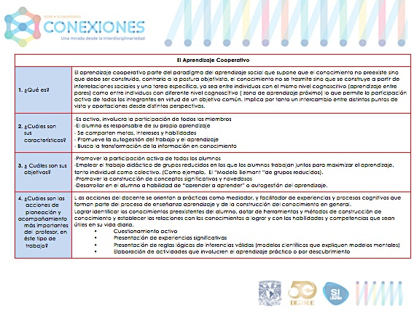

Slide 18
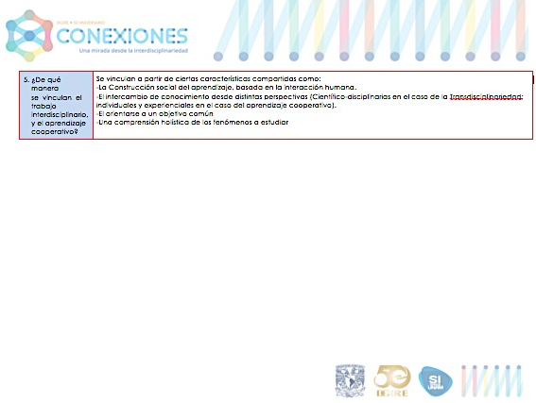

Slide 19
PSICOLOGIA
DERECHO
Deterioro ambiental
SOCIOLOGÍA
GEOGRAFIA

Slide 20
Producto 4
Organizador gráfico
Preguntas esenciales

Slide 21
El arte de fomentar preguntas esenciales
Elder, Lay Richard.
Apartado I
PREGUNTAS ANALÍTICAS
DEBE CUESTIONAR
TIPOS DE OPERACIÓN
Metas y propósitos
Preguntas
Información (datos y experiencias)
Inferencias y conclusiones
Conceptos e ideas
Con sistemas
Sin sistemas
Con sistemas en conflicto

Slide 22
El arte de fomentar preguntas esenciales
Elder, Lay Richard.
Apartado II
PREGUNTAS EVALUATIVAS
DETERMINAR
ELEMENTOS DE RAZONAMIENTO
Valor
Mérito
Valía
TIPOS DE CUESTIONAMIENTOS
Cuestionar al leer
Cuestionar al escribir
Propósito
Pregunta
Información
Conceptos
Suposiciones

Slide 23
El arte de fomentar preguntas esenciales
Elder, Lay Richard.
Apartado III
PREGUNTAS EN LAS DISCIPLINAS ACADÉMICAS
CUESTIONAN LA LÓGICA DE LAS DISCIPLINAS
LA INFORMACIÓN DE PREGUNTAS DIFIERE
Propósitos del curso
Problemas centrales
Conceptos básicos
Puntos de vista
PREGUNTAS CIENTÍFICAS
¿Qué es ciencia?
¿Cuáles son sus métodos?
¿Cómo se puede usar correctamente?
Si son:
Disciplinas sociales
Disciplinas artísticas
Disciplinas literales

Slide 24
Producto 5
Organizador gráfico
Proceso de indagación

Slide 25
INDAGACIÓN
Las habilidads para desarrollar y promover el aprendizaje:
INDAGACIÓN ANALÍTICA
HABILIDADES QUE PROMUEVE LA INDAGACIÓN
Forma en que los científicos procesan el conocimiento
Actividades polifacéticas
Propone respuestas, explicaciones y predicciones
Informa sus resultados
ENFOQUE CIENTÍFICO
Indagación abierta, Centrada en el estudiante, guiada, acoplada y estructurada
Identifica preguntas y conceptos
Diseña y construye investigaciones
Utiliza tecnologías
Formula ,revisa, reconoce y analiza explicaciones
Comunica y defiende argumentos científicos

Slide 26
INDAGACIÓN CIENTÍFICA
CLASIFICACIÓN
DEFINICIÓN
Abierta centrada en el estudiante
Guiada
Acoplada
Estructurada
HABILIDADES Y ACTIVIDADES REQUERIDAS
Identifica preguntas y conceptos
Define y analiza el problema
Reúne información bibliográfica
Formula explicaciones al problema
Plantea problemas de la vida cotidiana
Utiliza herramientas y tecnologías para analizar e interpretar datos
Comunica y comparte
Actividad polifacética
Incluye realizar observaciones
Plantear preguntas
Consulta los conocimientos previos mediante fuentes bibliográficas
Propone respuestas, explicaciones, predicciones
Comunica sus resultados

Slide 27
Producto 6
A.M.E. General
Análisis de mesa de expertos General

Slide 31
Producto 7
E.I.P. Resumen
(Estructura inicial de planeación. Resumen)

Slide 32
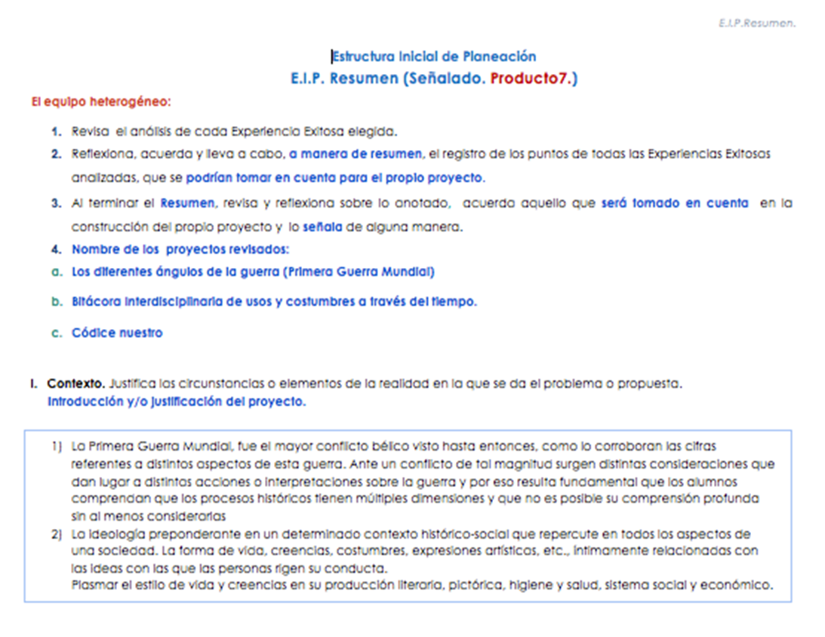

Slide 33
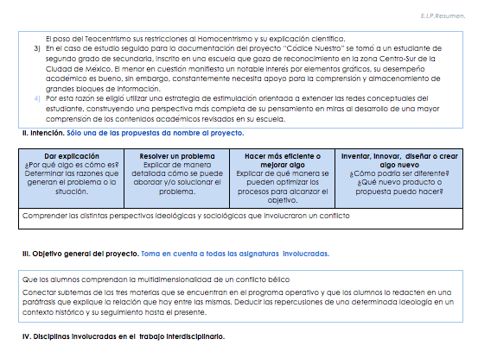

Slide 34
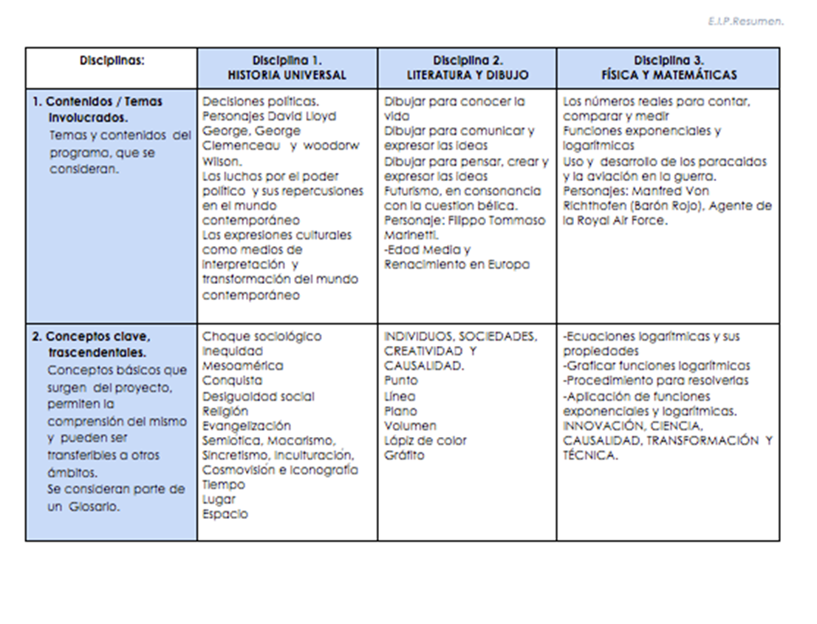

Slide 35
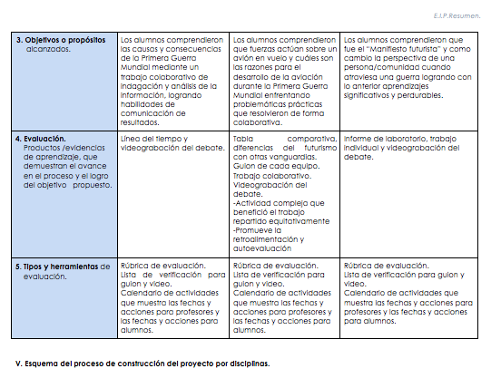

Slide 36
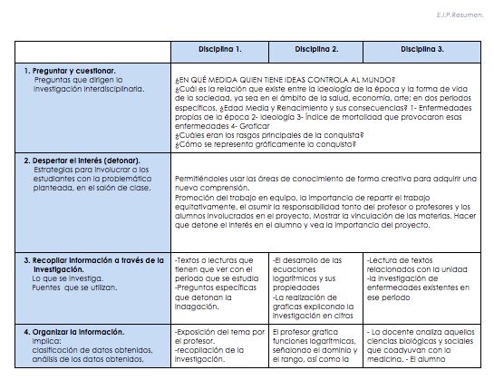

Slide 37
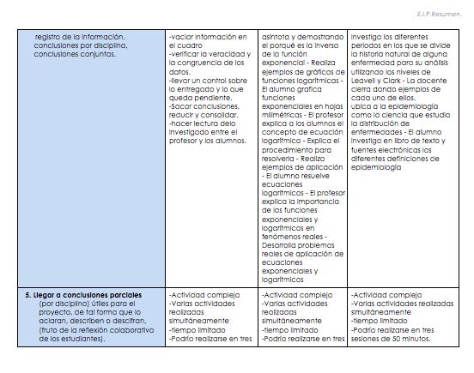

Slide 38
Producto 8
E.I.P. Elaboración del proyecto

Slide 44
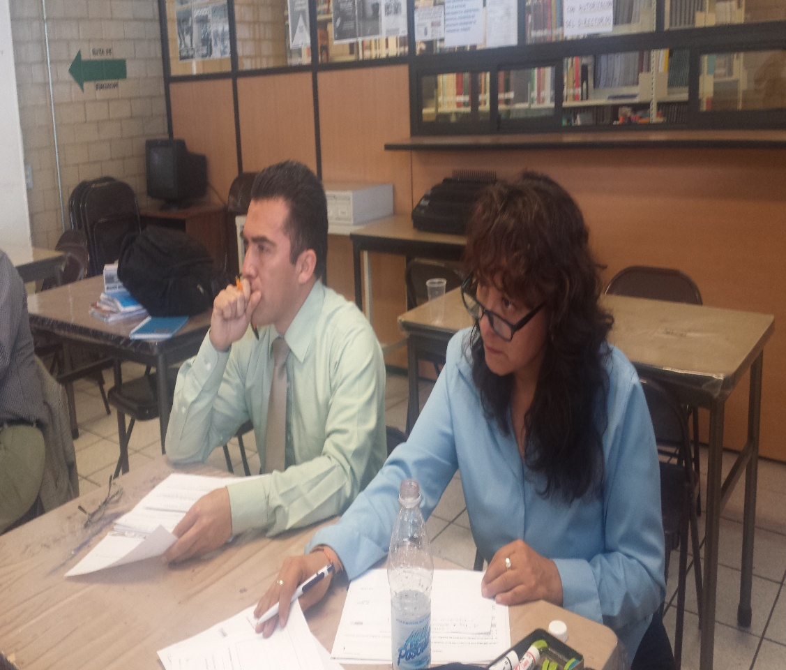
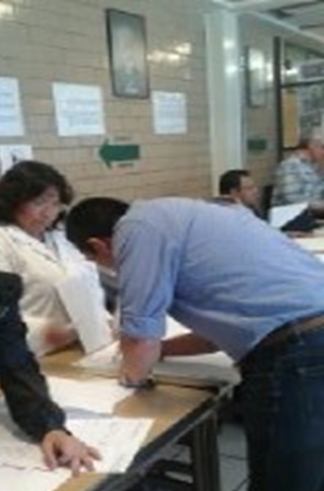
Producto 9
Fotografías

Slide 45
Producto 10 .Tipos herramientas y productos del aprendizaje

Slide 46
Elementos de la evaluación

Slide 47
Evaluación sumativa

Slide 48
Bibliografía
Agencia de Estados Unidos para el desarrollo internacional, herramientas de evaluación en el aula.
Díaz F. y Barriga A. 2002.Tipos de evaluación, en estrategias docentes para un aprendizaje significativo, una interpretación constructivista. Pp. 396-406. México. Mc Graw Hill.
El enfoque formativo de la evaluación. Dirección general de desarrollo curricular. DGDC. SEP. 2012.

Slide 49
“ANÁLISIS DE LA CONDUCTA PSICOSOCIAL DEL INDIVIDUO CON RELACIÓN AL IMPACTO AMBIENTAL EN LA CABECERA DE LA DEMARCACIÓN TERRIRORIAL DE TLÁHUAC”
RÚBRICA DE BITÁCORA INTERDISCIPLINARIA
ALUMNO: _______________________________________________________________
EQUIPO: ____________________ PUNTOS: _____________________________
Área de trabajo a evaluar | Desarrollo EXCELENTE del trabajo. (3 puntos) | Desarrollo BUENO del trabajo. (2 puntos) | Desarrollo SUFICIENTE del trabajo. (1 punto)
MATERIA: PSICOLOGÍA -Observar e identificar la participación de los factores sociales y culturales en la conducta individual y grupal. | Cubre entre el 100 y el 90% de los aspectos. | Cubre del 75 al 89% de los aspectos requeridos. | No cubre más del 50% de los temas para su comprensión y aplicación.
MATERIA: GEOGRAFÍA -Reconoce los riesgos en el ser humano al alterar las regiones naturales sobre todo en: la vegetación, la fauna, el cambio climático y la contaminación. | Cubre entre el 100 y el 90% de los aspectos. | Cubre del 75 al 89% de los aspectos requeridos. | No cubre más del 50% de los temas para su comprensión y aplicación.
MATERIA: DERECHO -Determinar y distinguir las conductas administrativas y penales. Analizando las circunstancias económicas, sociales y geográficas donde tienen cabida las conductas infractoras. | Cubre entre el 100 y el 90% de los aspectos. | Cubre del 75 al 89% de los aspectos requeridos. | No cubre más del 50% de los temas para su comprensión y aplicación.
MATERIA: SOCIOLOGÍA | Cubre entre el 100 y el 90% de los aspectos. | Cubre del 75 al 89% de los aspectos requeridos. | No cubre más del 50% de los temas para su comprensión y aplicación.
PROYECTO: | Presentación gráfica y expositiva del trabajo finalizado.

Slide 50
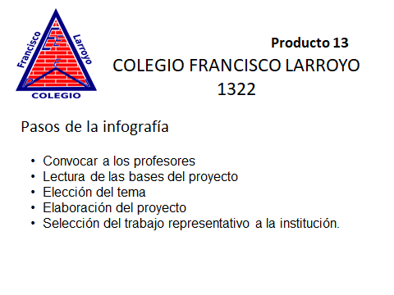

Slide 51
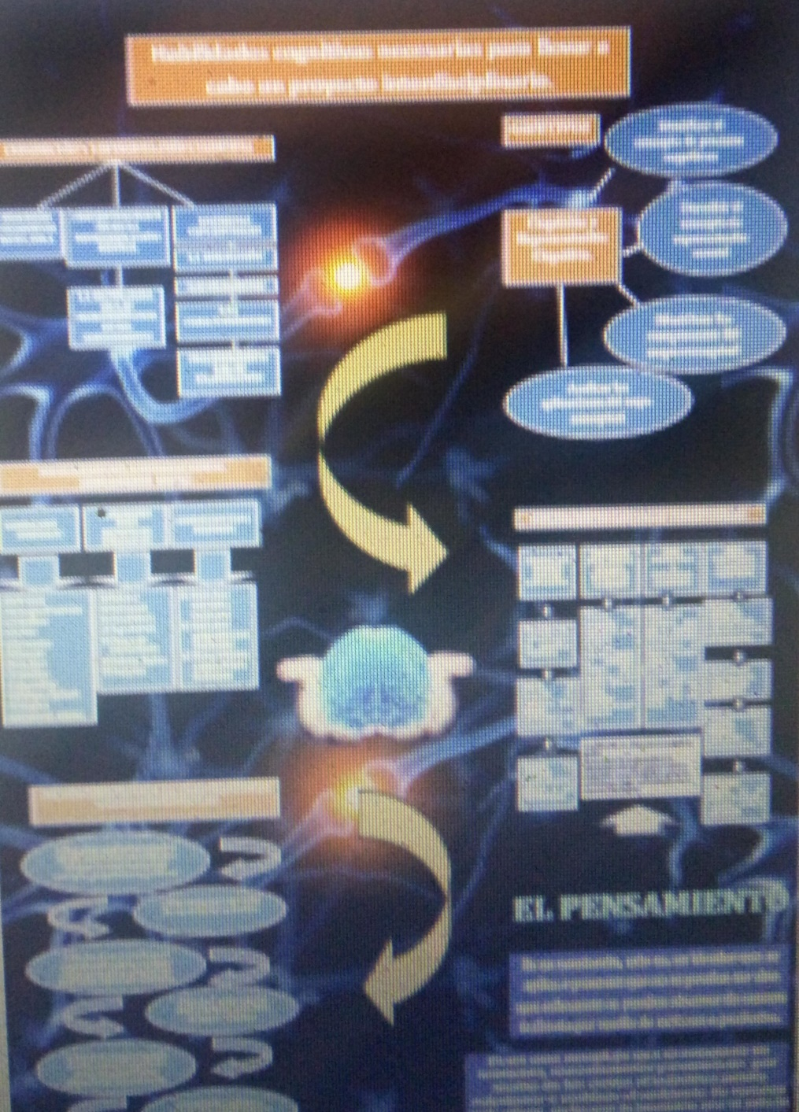

Producto 14
Infografía

Slide 52

Producto 15
Reflexiones y soluciones de la infografía
Retos:
La elección del tema.
Tiempo establecido
Elección de imágenes y la organización estética del trabajo.
Soluciones:
Acuerdos entre profesores a través de la investigación y el trabajo colaborativo.

